Slide 1

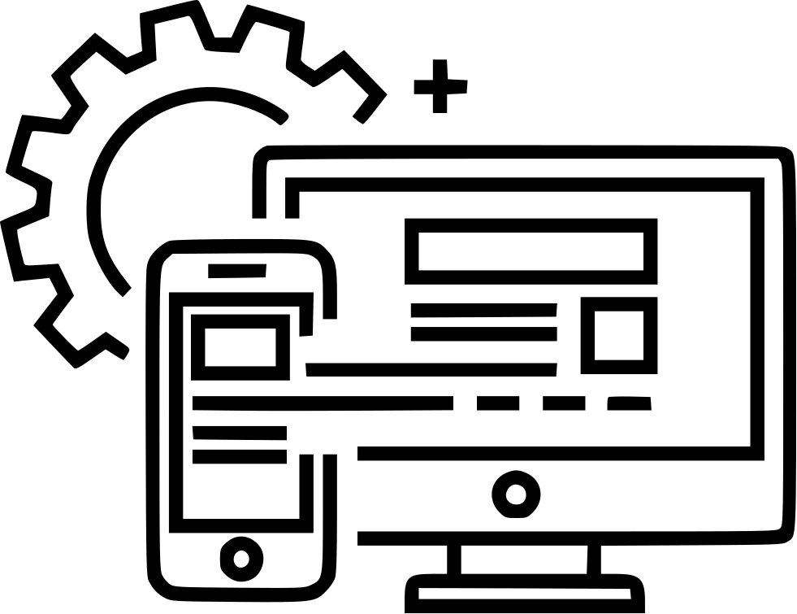
Сайтостроение. Введение
Ситников Никита Александрович, ТС-11

Slide 2

Содержание
Что такое сайт?
Структура сайта и его элементы
HTML. Основные понятия
Способы создания сайта
Программа блокнот для создания веб-страниц. Достоинства и недостатки
Справочник тегов
Пример сайта

Slide 3

Что такое сайт?
Сайт – это совокупность электронных документов (веб-страниц), объединенных между собой под одним адресом (доменным адресом), связанных между собой ссылками. Доступ к сайту осуществляется через браузер

Slide 4
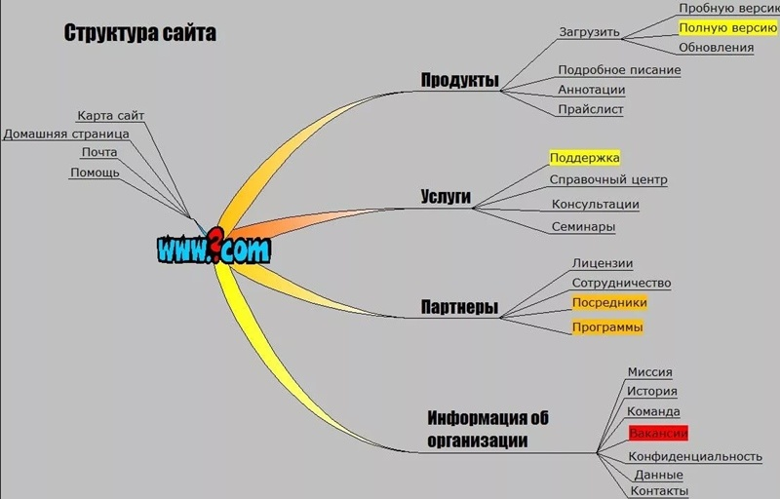
Структура сайта и его элементы
Структура сайта – это четкая схема, по которой будет разрабатываться ресурс. Наглядная структура покажет вид будущего сайта.

Slide 5
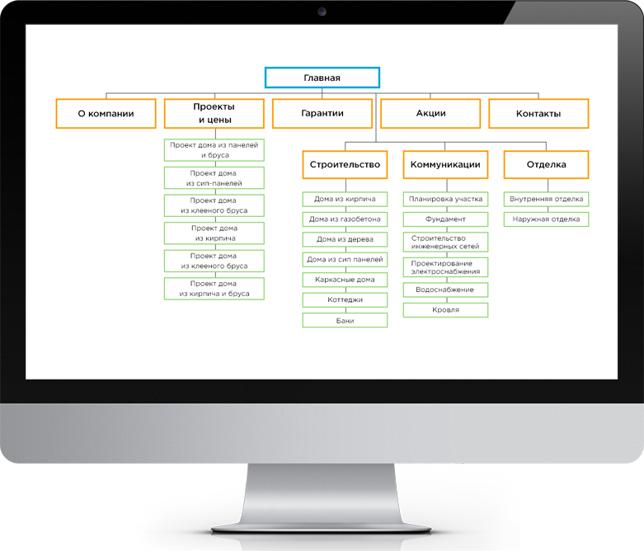
4 вида структуры сайта
Линейная
Линейная с ответвлениями
Блочная
Древовидная

Slide 6
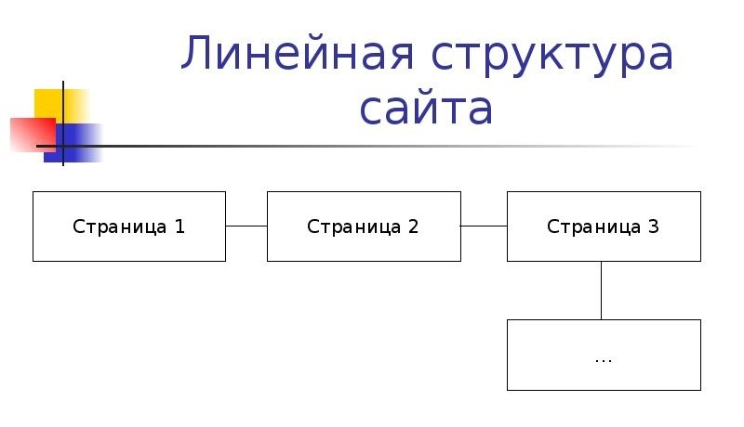
Линейная
Логика такой структуры – ознакомить пользователей сайта со всеми его страницами, расположенными в определенной последовательности. Линейная схема применяется в сайтах-презентациях и портфолио.

Slide 7
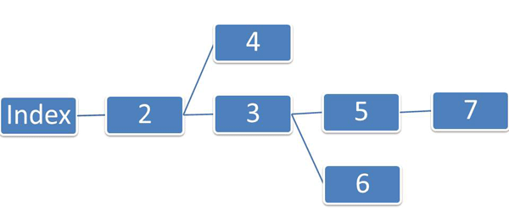
Линейная с ответвлением
Пример – сайт-портфолио фотомодели, работающей в нескольких разных стилях. Благодаря ответвлениям на одном сайте можно показывать сразу несколько продуктов.

Slide 8
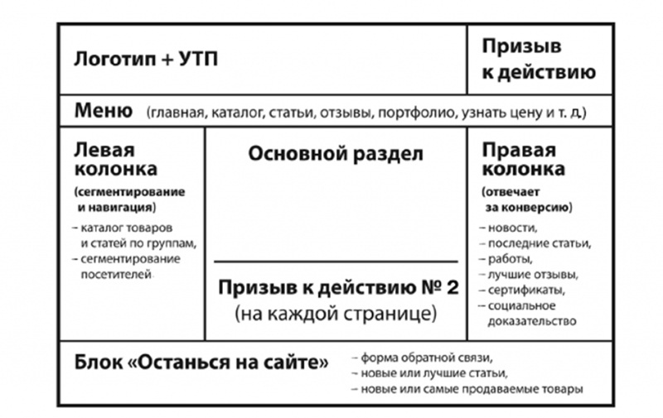
Блочная
Подразумевает, что есть несколько равнозначных страниц, на которые ссылаются все остальные. Блочная структура сайта подходит для презентации продукта: на страницах можно разместить описания отдельных свойств или характеристик товара.

Slide 9
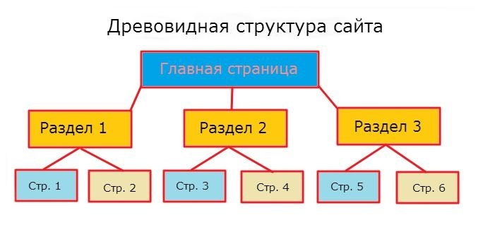
Древовидная
Наиболее универсальный вариант. В нем каждому товару или услуге отводится отдельная ветка: раздел или подраздел. Привычнее всего пользователям общаться именно с такими ресурсами.

Slide 10
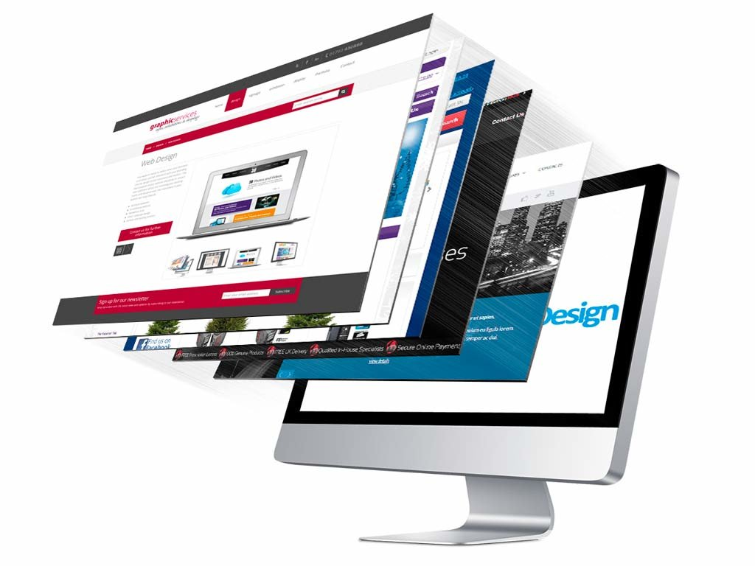
4 вида сайтов
Сайт-визитка
Коммерческий сайт
Информационный портал и блок
Интернет-магазин

Slide 11

HTML. Основные понятия
HTML (HyperText Markup Language) - язык разметки гипертекста - предназначен для создания Web-страниц. Под гипертекстом в этом случае понимается текст, связанный с другими текстами указателями-ссылками.
Основными компонентами HTML являются:
Тег (tag). Тег HTML это компонент, который командует Web- броузеру выполнить определенную задачу типа создания абзаца или вставки изображения.
Атрибут (или аргумент). Атрибут HTML изменяет тег. Например, можно выровнять абзац или изображение внутри тега.
Значение. Значения присваиваются атрибутам и определяют вносимые изменения. Например, если для тега используется атрибут выравнивания, то можно указать значение этого атрибута. Значения могут быть текстовыми, типа left или right, а также числовыми, как например ширина и высота изображения, где значения определяют размер изображения в пикселях.

Slide 12

Способы создания сайта
На самом деле, существует много способов, но наиболее доступные и известные следующие:
Создание сайтов с помощью написания программного кода.
Использование визуального редактора.
С помощью сервиса.
На движке CMS.

Slide 13
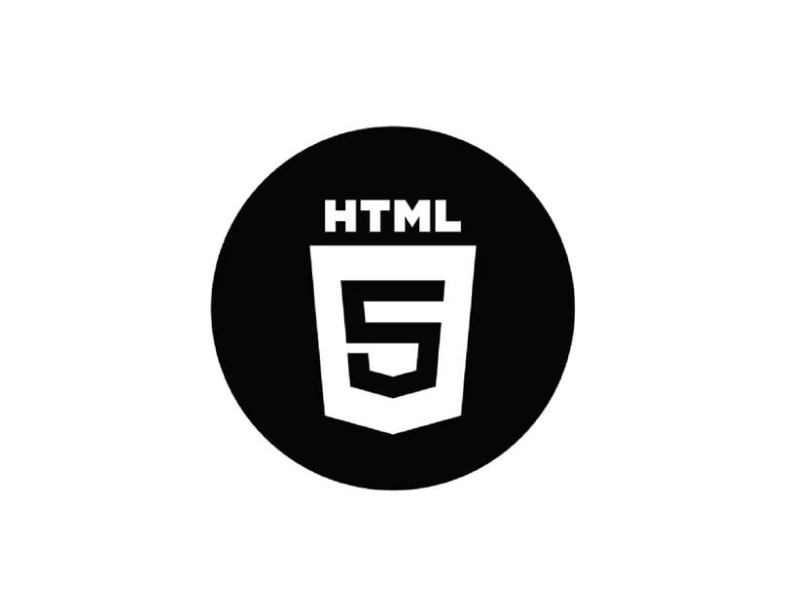
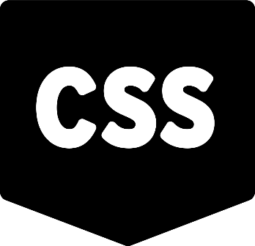
Создание сайтов с помощью языка программирования
Чтобы создать сайт таким способом потребуется знание:
HTML — язык гипертекстовой разметки.
CSS – каскадные таблицы стилей.

Slide 14

Программа блокнот для создания веб-страниц. Достоинства и недостатки
Итак, самый верный и надежный редактор – обычный встроенный в ОС Windows текстовый редактор «Блокнот» (Notepad). Для того чтобы написать в блокноте html-код веб-страницы не нужно никаких дополнительных инструментов – достаточно запустить блокнот, написать в нем html-код и сохранить документ с расширением .html. Однако чтобы писать и редактировать html-код в блокноте, необходимо очень хорошо знать язык html и внимательно следить за написанием кода, так как написание больших объемов кода вручную повышает вероятность возникновения ошибок.

Slide 15

Плюсы и минусы
К преимуществам текстовых редакторов, таких как Блокнот и Notepad ++ относится их простота и доступность. Кроме того, текстовые html-редакторы часто бесплатны, не создают «лишнего» кода, что позволяет уменьшить размер веб-страницы. Однако существенным недостатком таких редакторов является невозможность просмотреть «на лету» вид создаваемой страницы и необходимость хорошего знания языка html.
Недостатком же визуальных редакторов является их стоимость – хорошие визуальные html-редакторы платны. К тому же многие визуальные редакторы создают «лишний» код, который «утяжеляет» страницу.

